Slide 1

초개인화 마케팅 전략 수립을 위한 소비자 프로파일링
<지역세분화 분석용 아파트별 라이프스타일 데이터> 기반 6지수 제안
[마인드 헌터] 이시우, 이나경, 김현서
Notes:
안녕하세요 저희는 팀 마인드 헌터입니다. 저희는 신한 지역세분화 분석용 아파트별 라이프스타일 데이터를 활용하여 초개인화 소비자 프로파일링을 8가지 지수와 함께 진행하였습니다.

Slide 2
CONTENTS
1. 프로젝트 배경
- INTRO
- 프로파일링 개요
2. 지수 개발 과정 및 소개
- 라이프스타일 지수 (워라밸지수, 집순이집돌이지수, 온라인 의존지수)
- 소비 페르소나 지수 (욜로지수, 럭셔리지수, 포미지수)
- 준거집단
3. 결과 및 기대효과
- 프로파일링 예시
- 기대효과 (6지수 기반, 프로파일링 기반)
- 차별성 및 한계점
Notes:
다음은 발표 진행 순서입니다.

Slide 3



INTRO
COVID-19
위축된 소비심리, 기존 소비자 행동 패턴의 변화
ex) 관광 여행 보복소비 현상, 온라인 소비 수요 증가
기존 초개인화의
한계
가속화된 4차 산업혁명
가속화된
4차 산업혁명
소비자가 빠르게 디지털 환경에 적응하며
복잡하고 다층적인 페르소나를 지닌 소비자로 거듭남
COVID-19
기존 초개인화의 한계
데이터의 빈도수나 고객의 응답에 의존한 기존 초개인화를 넘어설 다른 관점의 방식이 필요함
Notes:
코로나19 펜데믹, 가속화된 4차 산업혁명으로 소비자는 더욱 더 복잡한 존재가 되어갔고, 기존의 표면적이었던 초개인화를 넘어설 방법이 필요해졌습니다. 따라서 저희는 8개의 지수를 만들어 더욱 심화적이고 복합적인 초개인화 프로파일링을 실시하고자 하였습니다

Slide 4







프로파일링 개요
라이프스타일
페르소나
절대적으로 영향 받는
외부 요인
취향, 가치관, 숨겨진 욕망이 담긴
내부 심리 요인
준거집단
준거집단
"한 개인이 영향 받을 수 있는
모든 소비 트리거를 분석"
귀속의식, 경쟁심리를 자극 시킬
외부 요인
Notes:
8가지 지수 프로파일링의 개요는 다음과 같습니다. 저희의 목적은 소비자가 영향을 받는 모든 소비 트리거를 낱낱이 분석하고자 하였습니다. 이를 라이프스타일, 페르소나, 준거집단 3가지 항목으로 구분하여 분석을 진행하였습니다.

Slide 5
프로파일링 개요
집순이집돌이지수
YOLO지수
집순이집돌이지수
라이프스타일
온라인 의존지수
워라밸지수
워라밸지수
LUXURY지수
FORME지수
FORME 지수
YOLO지수
"집돌이 A씨의 소비는 집 반경 500m안에서 모두 해결됩니다."
Notes:
라이프스타일은 고객의 삶을 전반적으로 분석합니다. 고객이 언제 어디에 얼만큼 머무는지, 삶에서 무엇이 얼만큼 비중을 가지고 있는지를 알려줍니다.

Slide 6

프로파일링 개요
YOLO지수_H
YOLO지수
YOLO지수_H
온라인 의존지수
소비페르소나
LUXUARY지수_C
LUXUARY지수
FORME 지수
LUXURY지수
FORME지수
LUXURY지수_C
YOLO지수
"B씨의 일상은 소박하지만 립스틱과 향수만큼은
명품 브랜드 제품을 삽니다. "
Notes:
소비페르소나는 고객의 취향, 선호, 숨겨진 욕망을 알려줍니다. 소비페르소나 항목은 각 지수들간의 상호작용을 확인하고 비교하며 고객의 욕망을 심층적으로 분석합니다.

Slide 7
프로파일링 개요
선호쇼핑공간
준거집단
선호 쇼핑공간
선호취미
선호 취미
선호레저
선호 레저
"C부부는 비싸지만 동네 부모들이 쓰는
브랜드 유모차를 사는 것이 마음이 편할 것 같습니다."
Notes:
다음은 준거집단입니다. 준거집단이 자극하는 귀속의식, 비교심리는 넛지로 활용될 수 있습니다.
(여기까지 1분 50초~2분)

Slide 8





6가지 지수 제안
라이프스타일, 소비 페르소나
라이프스타일
소비 페르소나
10%
워라밸 지수
YOLO 지수
집순이집돌이 지수
LUXURY 지수
온라인 의존지수
FORME 지수
30%

Slide 9



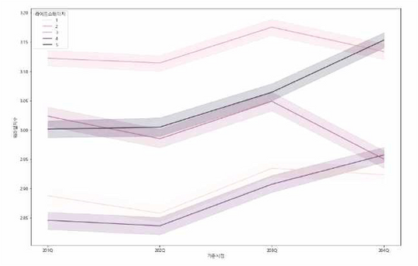
라이프스타일
워라밸지수 | KEYWORD= 평일, 휴일, 직장
"일과 휴식의 조화, 저녁이 있는 삶 "
워라밸지수 = (1-Scaled 평일직장근처체류시간)(1-가중치*Scaled 휴일직장근처체류시간)
워라밸 좋은
신혼 및 어린이 자녀&실버 가구
코로나 19의 영향
직장 근처 소비자
평균 워라밸이 3~4정도로
다른 가구에 비해 높게 나타남
워라밸이 낮아졌다가 증가하는 경향성
재택근무의 영향으로 보임
개인의 시간/장소별 소비패턴 파악 가능
창업 입지 선정, 맞춤형 마케팅 제안
**휴일 근로수당은 8시간 이내로 일했을 경우 통상 임금의 50% -> 휴일 직장근처 체류시간이 평일 직장근처 체류시간의 1/5 이내인 경우 휴일 가중치= 1.5
8시간을 초과해 일했다면 통상 임금의 100% 이상을 가산해서 적용 -> 휴일 직장근처 체류시간이 평일 직장근처 체류시간의 1/5 초과한 경우 휴일 가중치= 2.0

Slide 10

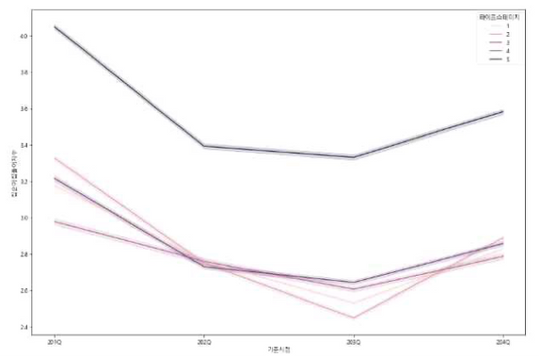

라이프스타일
집순이집돌이지수 | KEYWORD= 휴일, 집
"집에서 보내는 시간이 가장 많다"- Home 족
집순이집돌이지수 = 집근처체류시간비율*(1-Scaled 휴일이동횟수)(1-Scaled 평균이동거리)
집에서 보내는 시간이 많은
실버가구
코로나 19의 영향
근거리 소비 vs 원거리 소비
다른 라이프스테이지에서 2~3사이의 경향성을 나타내는 방면, 실버가구에서는 3~4로 높은 경향성을 보임
모든 라이프스테이지에서 1분기 지수가 가장 높음
4분기 코로나 바이러스의 재확산으로 다시 높아짐
소비자의 소비반경을 파악하는 지표
근거리 소비자들은 로코노미 마케팅의 대상
**집근처 체류시간비율 = (평일 집근처체류시간+휴일집근처체류시간)/(평일직장근처체류시간+휴일직장근처체류시간)
휴일평균이동거리=휴일이동거리/휴일이동횟수

Slide 11


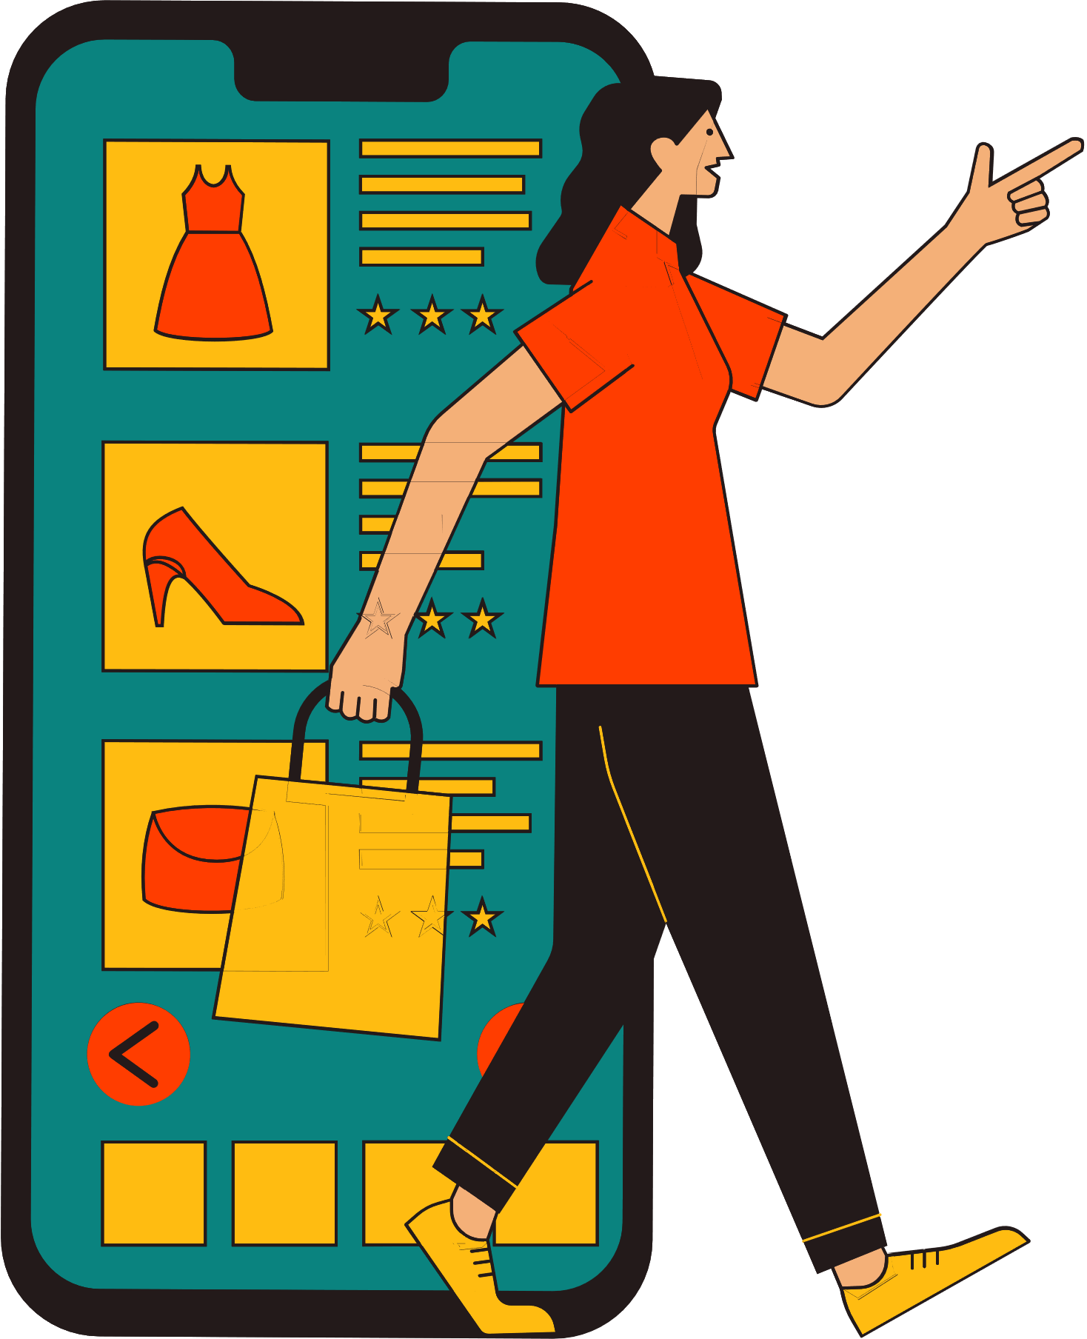

라이프스타일
온라인 의존지수 | KEYWORD= 배달 앱, 전자상거래, 백화점, 대형할인마트, 소형유통점
"디지털 시대에 걸맞는 디지털 소비"
온라인 의존지수 = mean(Scaled 온라인 소비) – mean(Scaled 오프라인 소비)
실버 가구의 온라인 의존도
코로나19의 영향
아날로그 소비자 vs
프로 디지털 소비자
예상외로 실버 가구에서의
온라인의존지수 높아지고 있음
배달앱 이용 증가
E-Commerce 시장의 빠른 확대
익숙한 플랫폼에 맞는 서비스 제공 가능
**온라인 소비 : '배달앱 이용금액', '전자상거래 이용금액'
오프라인 소비 : '백화점 이용금액', '대형할인점 이용금액', '소형유통점 이용금액'

Slide 12

소비 페르소나
YOLO 지수, YOLO_H 지수 | KEYWORD=여행, 숙박, 카드소비, 호캉스
"You Only Live Once"
YOLO지수= {여행이용금액(원)*여행이용금액(원)/카드소비금액(천원)}*10
YOLO_H= 1/2*[YOLO지수+Scaled{{숙박이용금액(원)*숙박이용금액(원)/카드소비금액(천원)}*10}]
실버
6.3%
yolo
yolo_H
싱글
성인자녀
17.9%
싱글
29.1%
신혼/어린이자녀
청소년자녀
성인자녀
청소년자녀
27.2%
실버
신혼/어린이자녀
19.4%
0%
5%
10%
15%
20%
25%
ONLY호캉스=싱글가구
숙박중요시=실버가구
여행 빈도=/=욜로 지수
활용 방안
가장 여행을 적게 가는
실버가구가 여행경험자 모집단에서는
제일 높은 욜로지수를 보임(3.3)
욜로지수는 매우 낮지만 욜로지수_H만 높은 호캉스족
: 대부분 싱글가구
욜로지수와 욜로지수_H모두 높은 유형
: 대부분 실버가구
여행에서 숙박의 중요도 확인 : 가성비 vs 플렉스
여행에 대한 소비 가치관 확인 : 절약모드 ON vs OFF
호캉스족 분류, 숙박 마케팅 대상 분류
**엥겔 지수 산출식에 근거 ((식료품비/가계지출)*100)

Slide 13

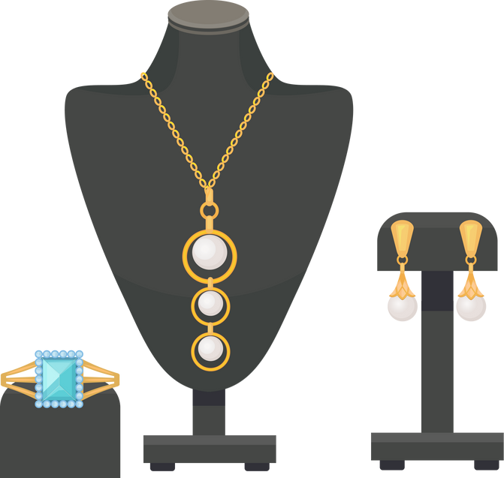
소비 페르소나
LUXURY, LUXURY_C 지수 | KEYWORD=하이엔드,명품,백화점,카드소비, 관심도, 구매력
"인간 구찌가 되고파!"
Luxury지수(관심도)= 1/2*(Scaled 하이엔드명품_정보 + Scaled 하이엔드백화점_정보)
Luxury지수_C(구매력)= Scaled(백화점이용금액/카드소비금액*10)
실버
10.4%
실버
16.2%
싱글
24.2%
싱글
23.4%
성인자녀
20.1%
성인자녀
19.2%
신혼/어린이자녀
21.7%
신혼/어린이자녀
21.1%
청소년자녀
23.6%
청소년자녀
20.1%
럭셔리 관심도와 구매력의 괴리
소비성향과 럭셔리지수
활용 방안
싱글가구는 가장 큰 관심을 보이나 구매력은 높지 않음
실버가구는 관심도는제일 낮으나, 상대적으로 실질 구매력이 높음
럭셔리지수(관심도)가 1 증가함에 따라
평균 카드소비금액은 2배씩 증가하는 경향성
BUT, 럭셔리지수_C(실질 구매력)는
평균 카드소비금액과 연관성이 없음
럭셔리 선호도 확인
스몰럭셔리, 리셀 플랫폼 마케팅 대상자 분류

Slide 14



소비 페르소나
FORME 지수 | KEYWORD=유흥,스포츠/문화/레저,미용,교육/학원
"값 비싸더라도 본인을 위해 아낌없이 투자"-FORME 족
FORME 지수= forme 소비 항목(원)/ 카드 소비 금액 의 합
(교육 및 학원의 경우 자녀의 교육비 고려, 라이프스테이지 2 가중치 0.3, 라이프스테이지 3 가중치 0.1 부여)
극단적인 양상
소비의 범주화
소비의 주체 파악
관련된 항목에 소비가 아예 없거나,
상당한 많은 금액을 사용한 집단으로
지수 산출에 있어 극단적인 양상을 가짐
쾌락 추구성 소비, 외적/내적 소비
소비 가치관에 대한 인지
가성비가 아닌 가심(心)비
**'유흥','스포츠/레저/문화' = 쾌락 추구성 forme 소비
'미용' = 외적 forme 소비, '교육 및 학원'= 내적 forme 소비

Slide 15
준거 집단
아파트 단지 내 나이 비율
단지내 라이프스테이지 구성 비율
아파트 단지별 속성을 알 수 있음
귀속의식, 경쟁심리
자극시킬 수 있는 요소
Nudge
"당신의 동네 주민들이
가장 많이 방문한 여행지는 < >입니다"
70대 이상
4%
실버
6.9%
60대
11.1%
20대
14.1%
싱글
23.8%
성인 자녀
23.8%
30대
17.2%
신혼 및 어린이자녀
7.9%
50대
29.3%
40대
24.2%
청소년 자녀
37.6%
20
레저
200
관광지
200
쇼핑공간
15
150
150
10
100
100
5
50
50
0
0
0
아울렛
슈퍼마켓
브랜드
백화점
대형할인점
헬스스포츠
캠핑장
체험장
실내골프
스키장
볼링장
레프팅
놀이시설
낚시터
골프장
자연휴양림
식물원
미술관
레프팅
동물원
놀이시설
국립공원
관광지
공연장
고궁
박물관/기념관

Slide 16
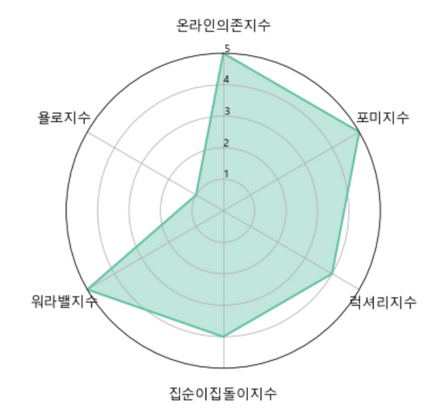
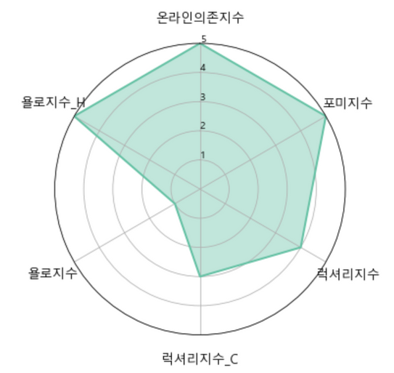
고객번호 : 108523
[단지코드] A100086 | [LS] 싱글 | [총 자산금액] 28,398,330(원) | [카드소비금액] 322,500(원)
준거집단 속성(LS)
라이프스타일
70대 이상
4%
20대
14.1%
실버
6.9%
60대
11.1%
싱글
23.8%
성인자녀
23.8%
30대
17.2%
신혼/어린이자녀
7.9%
50대
29.3%
40대
24.2%
청소년자녀
37.6%
준거집단 속성(선호도)
20
선호레저
200
선호관광지
200
선호쇼핑공간
소비페르소나
15
150
150
10
100
100
5
50
50
0
0
고궁
0
아울렛
슈퍼마켓
브랜드
백화점
대형할인점
헬스스포츠
캠핑장
체험장
실내골프
스키장
볼링장
레프팅
놀이시설
낚시터
골프장
자연휴양림
식물원
미술관
레프팅
동물원
놀이시설
국립공원
관광지
공연장
박물관/기념관
Notes:
위쪽 온라인지수와 집순이집돌이 지수가 높으므로 직접 보고사는 것보다 집에서 편리하게 구매하는 것을 선호하므로 다양한 바이럴 마케팅에서 효과를 볼 것입니다. 럭셔리지수는 높지만 럭셔리지수_c가 낮은 것을 보아, 스몰럭셔리 마케팅을 추천하고,
종합적으로 본다면 저렴하게 명품을 온라인으로 살 수 있는 명품 리세일 플랫폼 추천도 가능 할 것입니다. 또한 여행을 전혀 가지 않아 욜로지수는 낮고 욜로_h가 높으므로 호캉스족일 것이므로 보이고, 숙박 세일 추천, 회원권 마케팅 대상이 될 것입니다. 준거집단을 보면 최소 브랜드 의류와 용품을 사용하기 때문에 여기서 또 리세일 플랫폼의 고객으로 타겟팅도 가능할 것입니다.

Slide 17
GUIDELINE
라이프스타일
소비페르소나
준거집단
집순이 집돌이지수,워라밸 지수 높음
->집에서 자신만의 시간 중요시(홈캉스)
온라인 의존지수,럭셔리지수,포미지수 높음
->집에서 플랫폼을 이용한 소비
욜로지수=1, 욜로지수_H=5
->호캉스족일 가능성이 큼
럭셔리 지수>>럭셔리 수_C
->구매력/구매친숙도는 낮지만
관심도가 높음
브랜드의류를 주로 착용하는 집단
본인 또는 함께 거주하는 부모님이
골프 등의 취미를 가지고 있을 수 있음
제휴 혜택 예시
[집순이집돌이] 로코노미, 홈캉스 마케팅
[호캉스족] 숙박 업소 마케팅의 대상, 호텔 위치정보 이용한 다양한 맛집 추천
[럭셔리 관심도가 높음] 명품 브랜드 코스메틱 라인, 고급 식재료
[준거집단] 브랜드 의류, 골프웨어,골프용품 마케팅
[온라인의존도] 바이럴 마케팅, 리세일 플랫폼
Notes:
저희의 프로파일링 해석 가이드라인입니다. 지수 설명 뒤 뒷장에서 다시 소개해드리겠습니다

Slide 18

차별성
As is
To be
● 고객의 응답, 데이터의 절대적 빈도수에만 의존한 기계적 초개인화
→ 미래 소비자 파악 어려움, 고객의 응답 참여 유 도 필요
→ 소비자가 인지하고 있지 않은 소비 행태 파악 어려움
ex)
샤넬 립스틱과 에르메스 향수를 검색한 고객
→ 단순히 고가의 화장품에 관심이 있다는 걸로 해석
→ 계속 고가의 화장품만 추천
(수동적이고 일방향적인 해석만 가능)
● 고객의 상대적 특성까지 해석과 연구가 가능한 초개인화
→ 잠재적 소비자 파악 가능, 고객의 응답에 의존해야 하는 한계에서 벗어날 수 있음
ex)
럭셔리지수와 럭셔리지수_C를 비교
→ 고객이 명품에 대한 욕구가 크나 구매력이 부족하여 동일 브랜드 코스메틱 라인에 눈을 돌린 것으로 해석
→ 명품의류등을 싸게 구입할 수 있는 리세일 상품, 비슷한 욕구를 자극하는 라이프스타일 럭셔리에 속하는 키즈·펫·리빙 상품까지 추천
(적극적이고 다면적인 해석 가능)

Slide 19
차별성
As is
To be
● 분석된 데이터 결과로 확장된 인사이트 얻기 어려움
→ 더 많은 데이터를 얻는 것에만 치중할 수 있음
→ 데이터가 드러내는 고객의 상대적인 정보를 해석하기 어려움, 고객의 상태를 포괄적 이해 어려움
→ 고객은 필터버블에 빠질 수 있음
● 동일 연령대들이 많이 가입한 상품을 추천하는 서비스 제공
→ 쉽게 구할 수 있는 정보, 소비자를 끌어당기는 매력 부족
● 기본 논리로 다양한 파생지수 만들 수 있음
→ 소비의 합리성에 대한 기준이 가격인지 시간의 절약인지를 확인하는 소비합리성지수
→포미지수,집순이집돌이지수,온라인의존지수등을 활용하여 주소비가 외부활동을 위한 것인지 주거지 환경을 위한 것인지 알아볼 수 있는 집순이집돌이지수_new
● 육각형을 통해 비슷한 유형끼리 모아
(ex: 소비MBTI) 그 유형대에서 많이 가입한 상품을 추천하는 서비스 제공

Slide 20
기대효과
_6 지수 기반
워라밸 지수, 집순이/집돌이 지수/ 온라인 의존지수
욜로지수, 럭셔리지수, 포미지수
- 주소비가 이뤄지는 적정한 시간대와 장소 추정, 적합한 맞춤형 제휴서비스 제공
- 개인의 삶 설계에 객관적 지표 제공
- 자가 점검의 기준
- 긍정적 고객 경험
- 라이프스타일에 맞는 서비스 및 생활 지표 제공
- 온라인소비에 소외된 소비자에게 새로운 소비 방안 제시
- 호캉스의 유행, 스몰럭셔리 시장의 부상 등 트렌드 반영
- 여행에 대한 수요가 높은 대한민국
- 엔데믹 도래에 따른 더 많은 수요 예측 및 인사이트 도출
- 가치 소비에 대한 인지
- 소비 페르소나에 맞는 마케팅 전략 제시
라이프스타일
소비 페르소나

Slide 21



기대효과
_프로파일링 기반
확장성
지속성
상호성
- 지수 확장
- 트렌드 반영
- 일회적인 마케팅이 아닌
지속적인 소비자 연구
- 고객 경험
- 신뢰도

Slide 22
감사합니다
-마인드헌터-

